Slide 1
CÁC KIẾN TRÚC GIS (TT)
CHƯƠNG 5:
1

Slide 2
Bài 5. Các kiến trúc GIS
Các mô hình dữ liệu
Các mô hình client/server
Các hệ QTCSDL và GIS
Spatial Oracle

Slide 3
Các khái niệm mới hệ QTCSDLQHDT
Kiểu dữ liệu
  Atom (Số, chuỗi, ngày, tháng)
  Set, list, array
    set: tập hợp không thứ tự
    list: tập hợp có thứ tự
    array: mảng
  Tuple (1 record).

Slide 4
Cách chuyển đổi
Trường hợp 1-1:
Class A Class B
{A1: int , {B1: int,
A2: int, B2: char,
B1: tuple(B)} A1: tuple(A)}

Slide 5
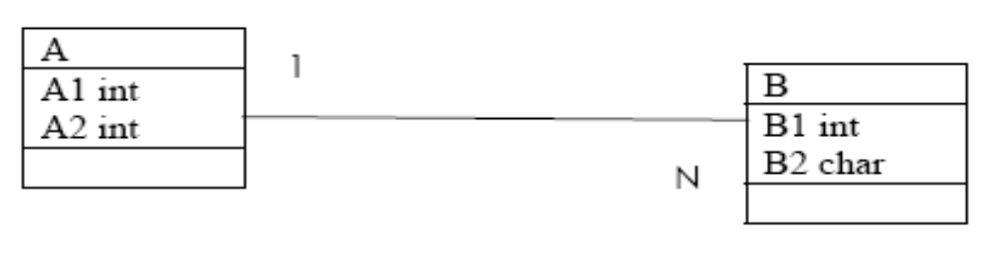
Trường hợp 1-N:
Class A Class B
{A1: int, {B1: int,
A2: int, B2: char,
B1: tuple(B)} A1: set(A)}

Slide 6
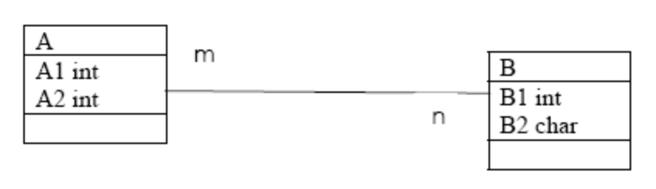
Class A Class B
{A1: int , {B1: int,
A2: int, B2: char,
B1: set(B)} A1: set(A)}

Slide 7
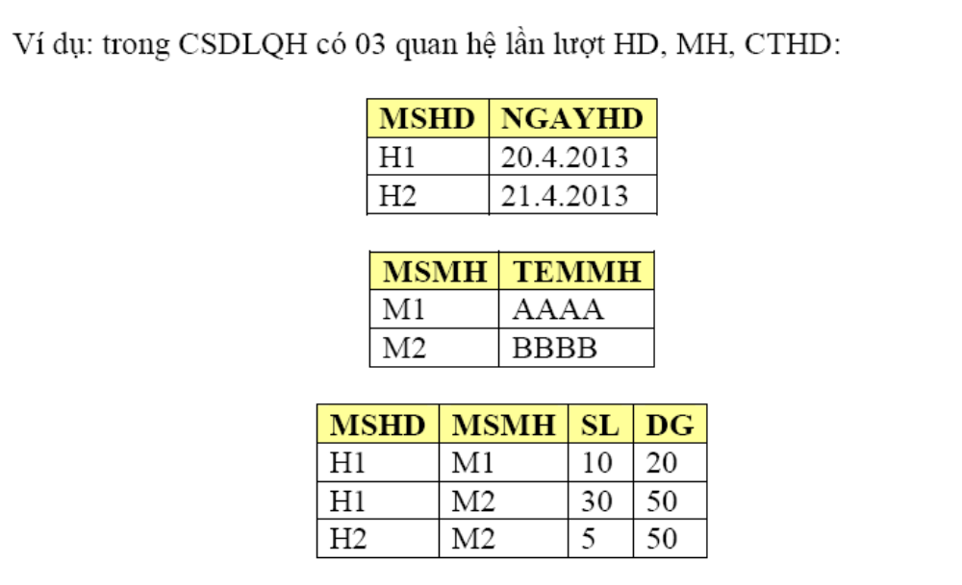
Ví dụ 1

Slide 8
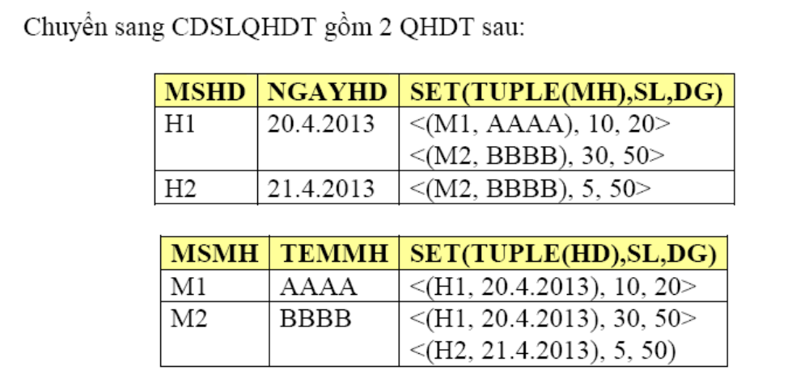

Slide 9
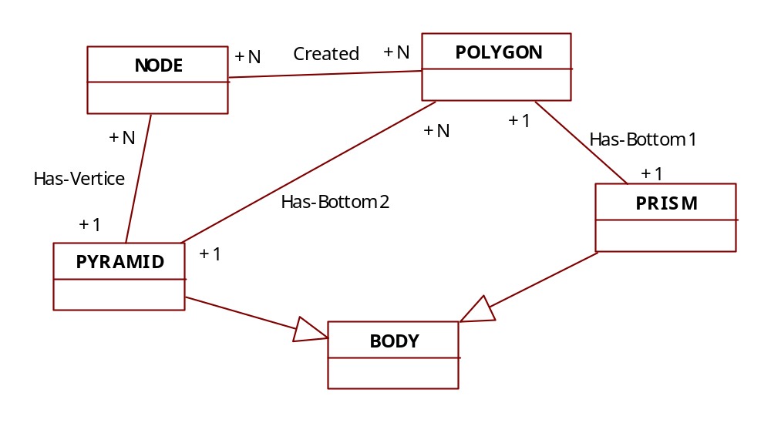
Ví dụ 2

Slide 10
2.1 EUDM tới RDB
NODE1(#IDN, X, Y, Z). X, Y, Z are coordinates of NODE in 3D space.
POLYGON1(#IDP, DES). A polygon has identified number IDP, DES describes polygons.
NODEPOLY1(#IDP, #IDN, SEQ). Primary key of NODEPOLY1 is (IDP, IDN). SEQ describes sequence connecting the vertices of the polygon.
PRISM1(#IDB, IDP, HEI). A prism has an identified number IDB, IDP is foreign key, and HEI is height of prism

Slide 11
2.2 EUDM tới ORDB
NODE2(#IDN, X, Y, Z, POLY). Each node represented by an instance in NODE2. POLY has set type; each element of the set contains a tuple of polygons.
POLYGON2(#IDP, NOD, PRISM, DES). Each polygon represented by an instance in POLYGON2. NOD has geometry type SDO. PRISM has set type; each element of set contains a tuple of prism.
PRISM2(#IDB1, POLY, HEIGHT). Each prism represented by an instance in PRISM2. POLY has set type; each element of the set contains a tuple of polygons.

Slide 12
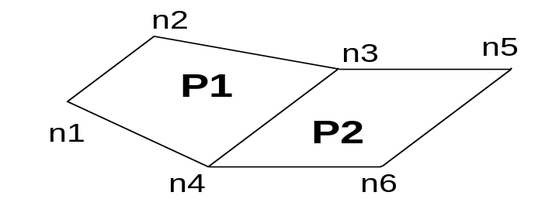
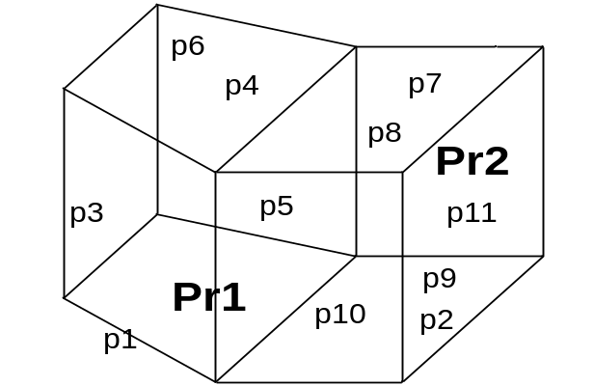
Minh họa

Slide 13
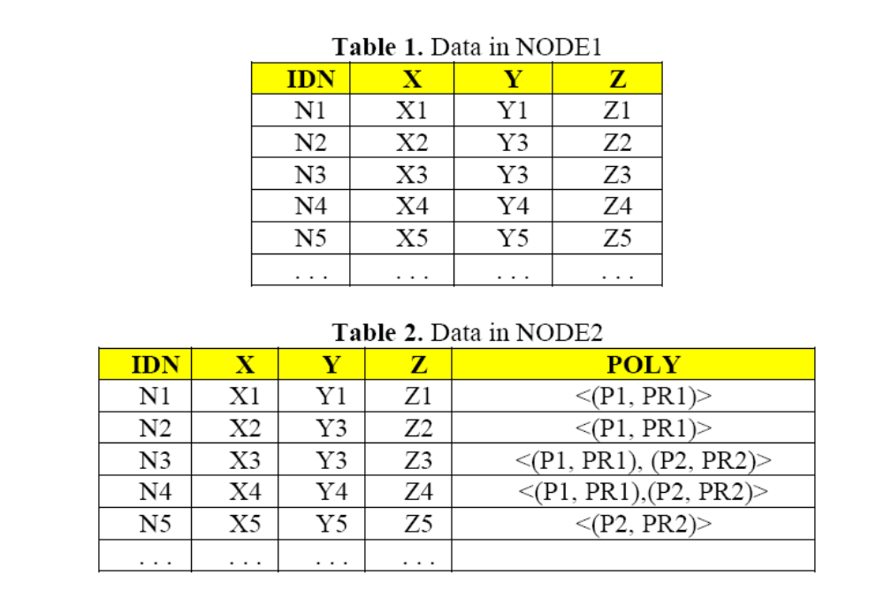
Minh họa

Slide 14
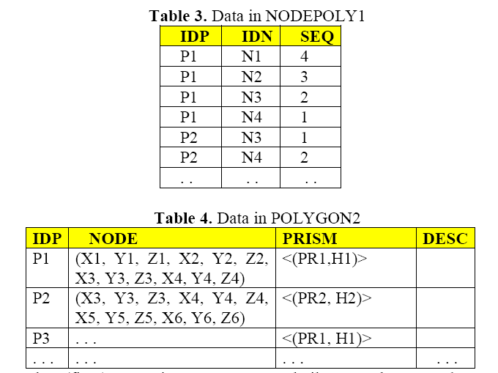

Slide 15
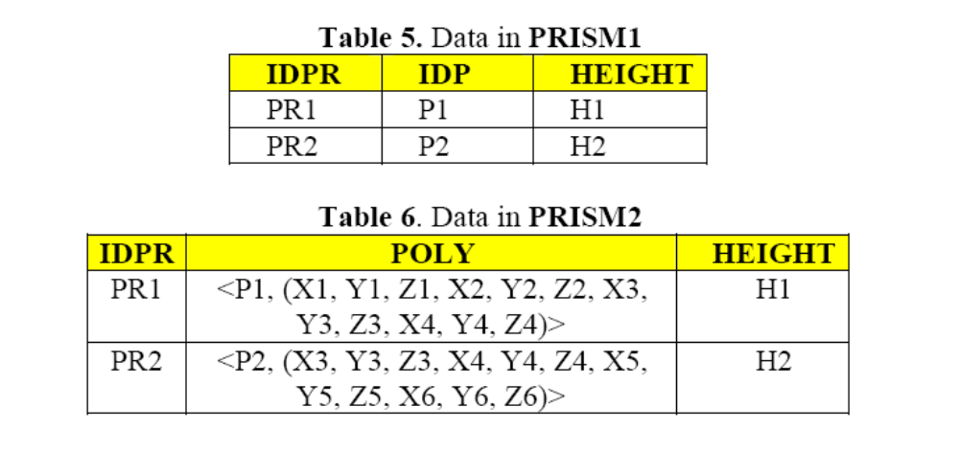

Slide 16
4. Spatial Oracle
Spatial Oracle là gì
  Không gian Oracle cung cấp một giản đồ (schema) và các hàm phục vụ cho công việc lưu trữ, rút trích, cập nhật và truy vấn trên dữ liệu không gian . Không gian Oracle gồm các thành phần
  Một giản đồ quy định lưu trữ, cú pháp, ngữ nghĩa các kiểu dữ liệu không gian .
  Cơ chế tạo chỉ mục không gian
  Tập các thao tác và chức năng thực hiện các phân tích không gian, truy vấn không gian , kết nối không gian .
  Các tiện ích trong quản trị

Slide 17
Các kiểu hình học
  Một hình (hình học) gồm tập tuần tự các đỉnh (vertice) được kết nối với nhau bởi các đọan thẳng hay các cung. Các ngữ nghĩa của các dạng hình học này được định nghĩa chính nó.
Các kiểu hình học hỗ trợ là
  Điểm và cụm điểm (point clusters)
  Chuổi đọan thẳng (line strings)
  Đa giác n điểm (n-point polygon)
  Chuổi gồm các cung và đường (arc line strings)
  Đa giác có cạnh là cung (arc polygon)
  Đa giác kép (compound polygon)
  Đọan thẳng kép (compound line string)
  Vòng tròn
  Hình chữ nhật ( optimized rectangle)

Slide 18
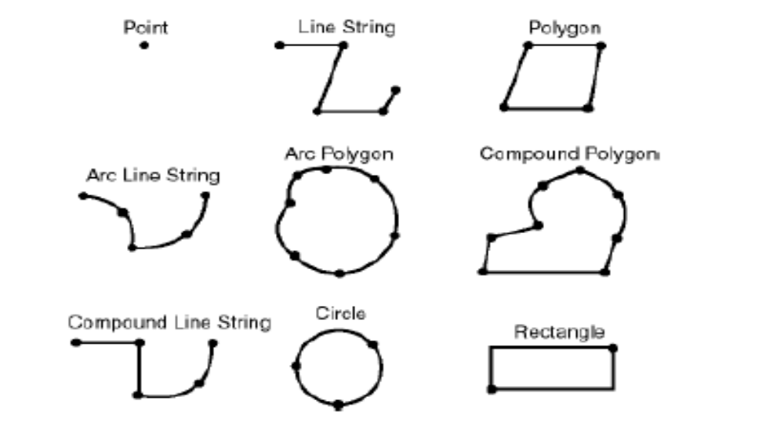

Slide 19
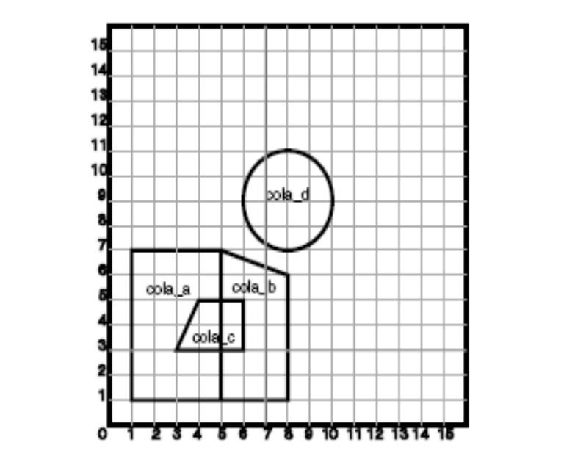
Ví dụ 1
CREATE TABLE cola_markets
( mkt_id NUMBER PRIMARY KEY, name VARCHAR2(32),
shape SDO_GEOMETRY);

Slide 20
INSERT INTO cola_markets VALUES(
1,'cola_a',
SDO_GEOMETRY(
2003, -- two-dimensional polygon
NULL,
NULL,
SDO_ELEM_INFO_ARRAY(1,1003,3), -- one rectangle (1003 = exterior)
SDO_ORDINATE_ARRAY(1,1, 5,7) -- only 2 points needed to
Giải thích
SDO_GEOMETRY
_ SDO_GTYPE = 2003. 2 ám chỉ 2 chiều, 3 ám chỉ đa giác
_ SDO_SRID = NULL.
_ SDO_POINT = NULL.
_ SDO_ELEM_INFO_ARRAY = (1, 1003, 3). Số 3 cuối trong 1,1003,3 chỉ ra rằng, đây là HCN
_ SDO_ORDINATES_ARRAY = (1,1, 5,7). Tọa độ 2 điểm trái trên và phải dưới.

Slide 21
INSERT INTO cola_markets VALUES(
2,'cola_b',
SDO_GEOMETRY(
2003, -- two-dimensional polygon
NULL,
NULL,
SDO_ELEM_INFO_ARRAY(1,1003,1), -- one polygon (exterior polygon ring)
SDO_ORDINATE_ARRAY(5,1, 8,1, 8,6, 5,7, 5,1)));
INSERT INTO cola_markets VALUES(
3,'cola_c',
SDO_GEOMETRY(
2003, -- two-dimensional polygon
NULL,
NULL,
SDO_ELEM_INFO_ARRAY(1,1003,1), -- one polygon (exterior polygon ring)
SDO_ORDINATE_ARRAY(3,3, 6,3, 6,5, 4,5, 3,3)));

Slide 22
INSERT INTO cola_markets VALUES(
4, 'cola_d',
SDO_GEOMETRY(
2003, -- 2 chiều Đa giác
NULL,
NULL,
SDO_ELEM_INFO_ARRAY(1,1003,4), -- đường tròn
SDO_ORDINATE_ARRAY(8,7, 10,9, 8,11)));

Slide 23
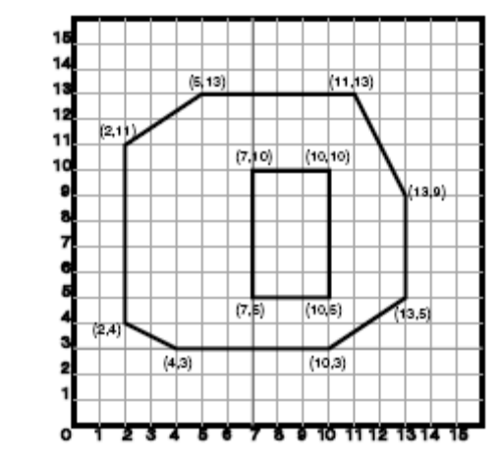
Ví dụ 2

Slide 24
INSERT INTO cola_markets VALUES(
10,'polygon_with_hole',
SDO_GEOMETRY(
2003, -- two-dimensional polygon
NULL, NULL,
SDO_ELEM_INFO_ARRAY(1,1003,1, 19,2003,1), -- polygon with hole
SDO_ORDINATE_ARRAY(2,4, 4,3, 10,3, 13,5, 13,9, 11,13, 5,13, 2,11, 2,4,
7,5, 7,10, 10,10, 10,5, 7,5)));
_ SDO_GTYPE = 2003-- 2 ám chỉ 2 chiều, và 3 ám chỉ một đa giác
_ SDO_SRID = NULL.
_ SDO_POINT = NULL.
_ SDO_ELEM_INFO = (1,1003,1, 19,2003,1)-- Có 2 bộ, mỗi bộ 3 thành phần (1,1003,1), (19,2003,1).
1003 ám chỉ đa giác ngoài, 2003 ám chỉ đa giác trong.
19 ám chỉ thành phần thứ 2 (đa giác trong) có tọa độ bắt đầu từ số thứ 19 trongSDO_ORDINATES array
_ SDO_ORDINATES = (2,4, 4,3, 10,3, 13,5, 13,9, 11,13, 5,13, 2,11, 2,4,7,5, 7,10, 10,10, 10,5, 7,5).

Slide 25
Một số truy vấn
Return the topological intersection of two geometries.
  SELECT SDO_GEOM.SDO_INTERSECTION(c_a.shape, c_c.shape, 0.005)
  FROM cola_markets c_a, cola_markets c_c
  WHERE c_a.name = 'cola_a' AND c_c.name = 'cola_c';
Do two geometries have any spatial relationship?
  SELECT SDO_GEOM.RELATE(c_b.shape, 'anyinteract', c_d.shape, 0.005)
  FROM cola_markets c_b, cola_markets c_d
  WHERE c_b.name = 'cola_b' AND c_d.name = 'cola_d';
Return the areas of all cola markets.
  SELECT name, SDO_GEOM.SDO_AREA(shape, 0.005) FROM cola_markets;

Slide 26
Return the area of just cola_a.
  SELECT c.name, SDO_GEOM.SDO_AREA(c.shape, 0.005) FROM cola_markets c
  WHERE c.name = 'cola_a';
Return the distance between two geometries.
  SELECT SDO_GEOM.SDO_DISTANCE(c_b.shape, c_d.shape, 0.005)
  FROM cola_markets c_b, cola_markets c_d
  WHERE c_b.name = 'cola_b' AND c_d.name = 'cola_d';
Is a geometry valid?
  SELECT c.name, SDO_GEOM.VALIDATE_GEOMETRY_WITH_CONTEXT(c.shape, 0.005)
  FROM cola_markets c WHERE c.name = 'cola_c';

Slide 27
Bài tập
Nghiên cứu Spatial My SQL
  Các kiểu hình học hỗ trợ
  Các hàm hình học hỗ trợ
  Các ví dụ minh họa
  So sánh với Spatial Oracle

